Slide 1
Bilgi Güvenliği ve Kriptoloji
Yrd. Doç. Dr. Asuman GÜNAY YILMAZ

Slide 2
Veri (Data)?
Latince “datum” (çoğul şekli “data” ve “vermeye cesaret etmek” fiilinin geçmiş zamanı, dolayısıyla “verilen şey”)
Dilimizde de verilen şey anlamında, “veri” olarak kullanılmaktadır.
Bilişim teknolojisi açısından veri, bir durum hakkında, birbiriyle bağlantısı henüz kurulmamış (işlenmemiş) bilinenler veya kısaca, sayısal ortamlarda bulunan ve taşınan sinyaller ve/veya bit dizeleri olarak tanımlanabilir.
Ham veri (raw data) düzenlenmemiş veri olarak ifade edilebilir. Veri (data) ise satır ve kolonlar bazında ifade edilmiş, bir formata sahip olan verileri ifade etmektedir.

Slide 3
Bilgi (Information)?
Bilgi, verinin belli bir anlam ifade edecek şekilde düzenlenmiş halidir.
Veri ve ilişkili olduğu konu, bilgi üretecek şekilde bir araya getirilir.
İşlenmiş veri olarak da ifade edilebilecek bilgi, bir konu hakkında var olan belirsizliği azaltan bir kaynaktır.
Veri üzerinde yapılan uygun bütün işlemlerin (mantığa dayanan dönüşüm, ilişkiler, formüller, varsayımlar, basitleştirmelerin) çıktısıdır.
Örneğin, sorgu ve raporlama fonksiyonları sayesinde, veritabanındaki verinin çekilerek bilgiye dönüşümü sağlanır. (ürün, miktar ve fiyat toplamları, satılan ürünlerle bunların miktar ve hacimleri bilgiyi sağlar)

Slide 4
Nitelikli Bilgi (Knowledge)?
Nitelikli bilgi, veri madenciliği (data mining) teknolojisi içeren uygulamalar sayesinde, veri içerisindeki gizli eğilimlerin (trend) ve örüntülerin (patterns) belirlenmesi olarak düşünülebilir. (Sınıflandırma (Classification), Regresyon (Regression), Kümeleme (Clustering) )
Müşteri Memnuniyeti ve Profillerinin Belirlenmesi (Pazarlama)
Bölgeler arası gelişmişlik farklılıklarının azaltılması yönünde oluşturulacak strateji ve planların hazırlanması (Devlet Planlama Teşkilatı)
Kredi kartı harcamalarına göre müşteri gruplarının belirlenmesi,(Bankacılık)
Riskli müşteri örüntülerinin belirlenmesi. (Sigortacılık)

Slide 5
Güvenlik?
Karşılaşılabilecek tehditlere karşı önlem alma
Kişi ve kurumların Bilgi Teknolojilerini- BT (IT – Information Technology) kullanırken karşılaşabilecekleri tehdit ve tehlikelerin daha önceden analizlerinin yapılarak gerekli önlemlerin alınmasını sağlama
BT, bilgisayar tabanlı bilişim sistemlerinin, özellikle yazılım uygulamaları ve bilgisayar donanımının incelenmesi, tasarlanması, geliştirilmesi, yürütülmesi, yönetimi ve desteğine verilen addır.
BT temel olarak bilgisayarların ve yazılımların aracılığıyla bilginin işlenmesi, dönüştürülmesi, saklanması, korunması, iletilmesi ve bu bilgiye güvenli bir biçimde erişilmesini sağlar.

Slide 6
Bilgi Güvenliği
Bilginin değerli veya değersiz olduğunu belirlemek veya bilginin taşıdığı değeri ölçmek, en az bilginin kendisi kadar önemlidir.
Bilgiyi değerlendirirken bilginin kalitesini gösteren özelliklere bakılması gerekir.
Doğruluk, güncellik, konuyla ilgili olma, bütünlük ve öz, gereksinimlere uyum gösterme, iyi sunulma ve fiziksel ve idrak yolu ile erişim gibi ölçütler bilginin kalitesini belirleyen etmenlerden bazılarıdır.
Bilginin çok önemli bir varlık olması, ona sahip olma ile ilgili bazı konuların düzenlenmesi ve yeni şartların getirdiği özelliklere göre ayarlanmasını gerekmektedir.
Bilgi en basit benzetme ile para gibi bir metadır.

Slide 7
Bilgi Güvenliği
Dünya gündeminde bir konudur.
Bilginin bir varlık olarak hasarlardan korunması
Doğru teknolojinin doğru amaçla ve doğru şekilde kullanılarak bilginin her türlü ortamda istenmeyen kişiler veya sistemler tarafından elde edilmesini önleme

Slide 8
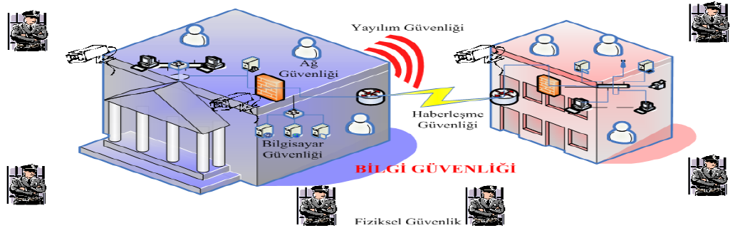
Bilgi Güvenliği?
Bilgiye sürekli olarak erişilebilirliğin sağlandığı bir ortamda, bilginin göndericisinden alıcısına kadar gizlilik içerisinde, bozulmadan, değişikliğe uğramadan ve başkaları tarafından ele geçirilmeden bütünlüğünün sağlanması ve güvenli bir şekilde iletilmesi süreci

Slide 9
Bilgi Güvenliği nerede sağlanmalı ?
–Üretim
–Erişim
–İşleme
–Depolama
–Aktarma
–Yok etme

Slide 10
Siber Güvenliğin Temel Hedefi?
İletişim halindeki bilgisayar ağlarından oluşan elektronik ortama Siber Uzay denir.
Kurum ve kuruluşların veya en genel anlamda ulusların bilgi varlıkları ve kaynaklarını hedeflenen amaçlar doğrultusunda organizasyon, insan, finans, teknik ve bilgi değerlerini dikkate alarak, varlıkların ve kaynakların başlarına KÖTÜ BİR ŞEYLER GELMEDEN korumaktır.

Slide 11
Siber Savunma İle İlgili Yanlış Düşünceler
Antivirüs yazılımımız var, dolayısıyla güvendeyiz!
Bilgimin kopyasını alıyorum, güvenlikten bana ne!
Güvenlikten bilgi işlem sorumludur.
Kurumumuz güvenlik duvarı (firewall) kullanıyor, dolayısıyla güvendeyiz!
Bir çok güvenlik saldırısı kurum dışından geliyor!

Slide 12
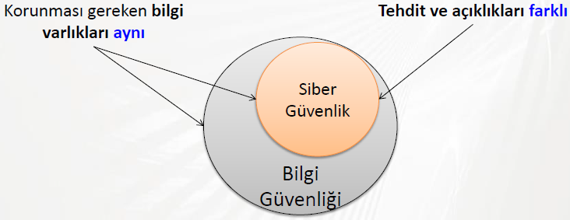
Siber Güvenlik, bilgi güvenliğinde söz konusu olan tehdit ve açıklıkların bir altkümesi ile ilgilenir.

Slide 13
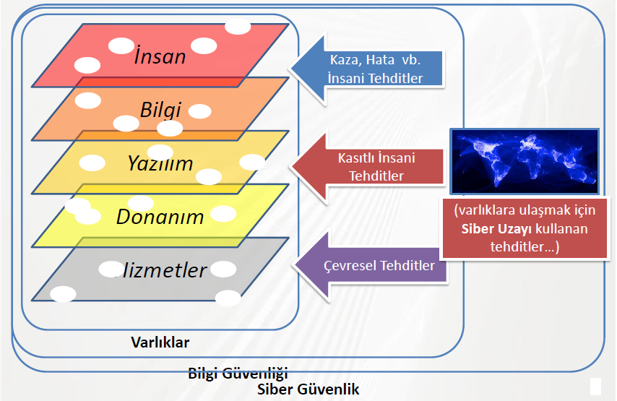
Bilgi Güvenliği ve Siber Güvenlik

Slide 14
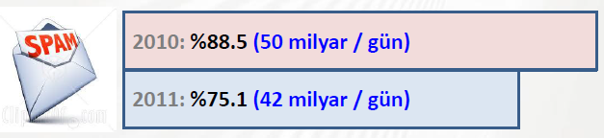
Siber Tehditlerin Özellikleri
Farklı coğrafi konumlardan saldırı şansı (Saldırganın konumu?)
Düşük maliyet (Bilgisayar + Internet)
Kötü yazılım (bilgisayar virüsleri, solucanlar, vs.)
Servis dışı bırakma saldırıları (“DDoS- Distributed Denial of Service attack”- çoklu sistemlerde hedef sistemin kaynakları ya da bant genişliği istilaya uğradığı zaman oluşur, bunlar genellikle bir veya birden fazla web sunucusudur)
Yığın E-postalar
Yığın e-postaların toplam
e-posta trafiğine oranı:
Parola balıkçılığı siteleri ((“Phishing”-Password+fishing : şifre avcıları, genelde e-posta gibi yollarla kişilere ulaşır ve onların kredi kartı gibi ayrıntılarını sanki resmi bir kurummuş gibi ister)
İçerik değiştirme / bilgiye yetkisiz erişim…

Slide 15
Siber Tehditlerin Hedefleri
Bilgi sistemleri ve kritik ulusal altyapılar
Finans
Ulaştırma
Enerji v.b
Değer ifade eden sektörler
Ulusal güvenliğe ait kritik bilgiler
Sağlık verileri
Kritik ekonomik veriler
Savunma sanayi

Slide 16
Siber Tehditlerin Hedefleri
BT sistemlerinin ve fiziksel mekanizmaların iç içe olduğu sistemleri hedefleyen sistemler
Mobil uygulamalar ve gömülü sistemler
Örnek uygulamalar
Uzaktan hasta takip sistemleri
Araç içi ağ sistemleri ve araçtan araca iletişim sistemleri

Slide 17
Siber Savaşlar
Casusluk
Manipülasyon
Propaganda
İletişim
Sistem bozma
Bilgi kirliliği
Sistem kilitleme
Dolandırıcılık
Sisteme yetkisiz erişim
Sistemin bozulması
Hizmetlerin engellenmesi
Bilgilerin
Değiştirilmesi
Yok edilmesi
İfşa edilmesi
Çalınması

Slide 18
Siber silahlar
Hizmetin engellenmesi saldırıları (DoS, DDoS)
Bilgisayar virüsleri
Kurtçuklar (worm)
Truva atı (trojan)
Klavye izleme (key logger) yazılımları
İstem dışı ticari tanıtım (adware) yazılımları
Casus / köstebek (spyware) yazılımlar
Yemleme/Sazan avlama (phishing)
İstem dışı elektronik posta (spam)
Ağ trafiğinin dinlenmesi (sniffing ve monitoring)

Slide 19
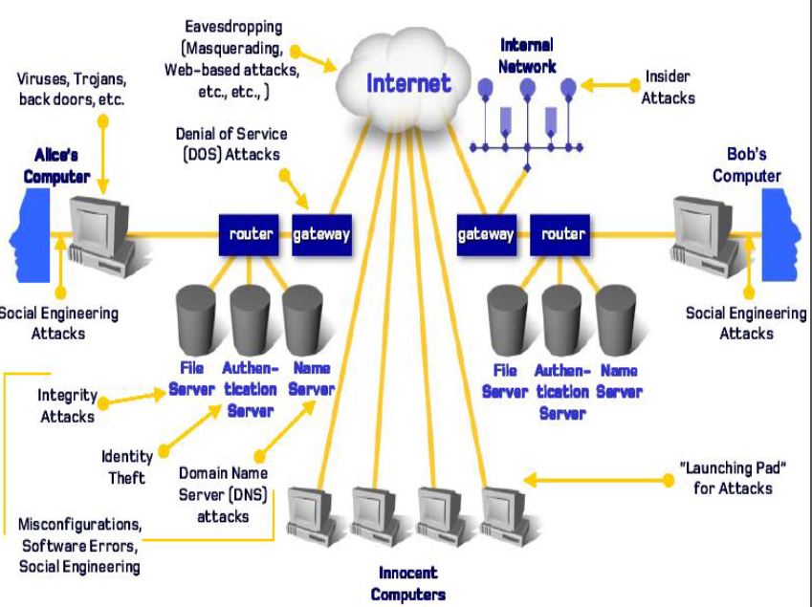
İnterneti Anlamak

Slide 20
Social Engineering Attacks (sosyal mühendislik atakları): Kişileri gizli bilgi vermeleri ya da erişim sağlamaları için aldatma süreci
Virüs: Bilgisayar virüsü, kullanıcının izni ya da bilgisi dahilinde olmadan bilgisayarın çalışma şeklini değiştiren ve kendini diğer dosyaların içerisinde gizlemeye çalışan aslında bir tür bilgisayar programıdır. Kendini çoğaltmalı Kendini çalıştırmalı (yürütmeli) tahrip edici bir tür bileşeni bünyelerinde barındırırlar
Worm: Solucan da, virüs gibi, kendisini bir bilgisayardan diğerine kopyalamak için tasarlanmıştır ancak bunu otomatik olarak yapar. İlk olarak, bilgisayarda dosya veya bilgi ileten özelliklerin denetimini ele geçirir. Solucan bir kez sisteminize girdikten sonra kendi başına ilerleyebilir.

Slide 21
Trojan: Truva atı zararlı program barındıran veya yükleyen programdır. Truva atlarının zararlılığı da kullanıcının hareketlerine bağlıdır. Truva atları kendilerini kopyalayıp dağıtsalar bile her kurbanın programı (Truvayı) çalıştırması gerekir. Bu yüzden Truva atlarının zararlılığı bilgisayar sistem açıklarına veya ayarlarına değil toplum mühendisliğinin başarılı uygulamalarına bağlıdır.
Integrity Attacks (Bütünlük atakları):
Identitiy Theft (kimlik çalma):
DNS atağı: DNS (spoofing) zehirleme kullanıcıları bir siteden saldırganın seçtiği başka bir siteye yönlendirmek için kullanılabilir Örneğin, bir saldırgan verilen bir DNS sunucusundaki bir hedef vebsitesi için IP adresi DNS girdilerini onun kontrolündeki sunucunun IP adresiyle değiştirerek zehirler. Sonra hedef sunucusundaki isimlerle eşleşen onun kontrolündeki sunucuda dosyalar oluşturur. Bu dosyalar bilgisayar solucanı veya virüs gibi zararlı içerikler içerebilir. Zehirlenmiş DNS sunucusuna referans edilmiş bilgisayara sahip bir kullanıcı güvenilir olmayan bir sunucudan gelen içeriği kabul ederek kandırılmış olacak ve farkında olmadan zararlı içeriği indirmiş olacaktır.

Slide 22
DOS (Denial of Service) Atağı: Sisteme düzenli ve sürekli olarak saldırılması sonucu sistemin hizmet veremez hale gelir. Ayrıca DoS saldırılarıyla hedef sisteme ait kaynakların tüketilmesi de amaçlanır. Bu saldırı çok önemli sunucuların hizmet dışı kalması gibi sorunlara yol açabilir. Eğer saldırganlar saldırıyı tek bir ana bilgisayardan düzenlerse bu bir dos saldrısı olarak sınıflandırılır. Diğer taraftan, bir saldırgan aynı anda uzaktaki bir bilgisayara yönelik saldırılar için birçok sistem kullanıyorsa, bu bir Ddos saldırısı olarak sınıflandırılır.
Ddos kullanan saldırganlar için başlıca avantajlar şunlardır: çoklu makineler bir makineye göre daha fazla saldırı trafiği oluşturabilir, çoklu saldırı makinelerini kapatmak tek bir saldırı makinesini kapatmaya göre daha zordur, çoklu saldırı makinelerinde her saldırı makinesinin davranışını izlemek zordur. Bu saldırgan avantajları savunma mekanizmaları için zorluklara neden olur.

Slide 23
IP spoofing veya IP sahteciliği, sahte kaynak IP adresi ile Internet Protokolü (IP) paketlerinin oluşturulmasıdır. IP spoofing en sık DoS(Denial of Service)saldırılarında kullanılır.Bu tür saldırılarda amaç, hedef bilgisayarın sorgu trafiğini aşırı miktarda artırmaktır, saldırgan saldırı paketlerine yanıt almayı önemsemez.Sahte adres kullanarak paket göndermek bu yüzden uygundur.Bu amaçlı saldırılar için ip spoofing'in ek avantajları vardır-Her sahte paket farklı bir adresten geliyormuş gibi görünür bu sebeple filtrelemek daha zordur,ve saldırının gerçek kaynağı gizlenir.

Slide 24
Eavesdroping özel konuşmaları gizlice dinlemek anlamına gelir. Gizlice dinleme ayrıca telefon dinlenerek, e-mail, kısa mesaj ve diğer özel kabul edilen iletişim cihazlarının izlenilmesiyle de yapılır Gizlilik güvenliği servisleri kullanılarak mesajlar gizlice dinlenmekten korunabilir.Bu güvenlik servisi genellile verinin şifrelenmesi yöntemiyle çalışır.
Masquerading (Yerine Geçme): başka bir ağa atak yapan kullanıcının kendisini atak yaptığı sistemin yetkili bir üyesi olarak göstermesi, Bu atakta sistemin açığındanda faydalanarak kendisini yetkili bir kişi gibi göstererek gerekli izinleri alıp yetkili biri olduktan sonra verileri kopyalayabilir,silebilir ,değiştirebilir.

Slide 25
Ağ geçidi (İng. gateway), farklı ağ iletişim kurallarını kullanan iki bilgisayar ağı arasında veri çerçevelerinin iletimini sağlayan ağ donanımıdır. Bir başka deyişle aynı dili konuşamayan iki ağ arasında tercüman vazifesi görür.
Yönlendirici (İngilizce: router), aynı ağ iletişim kurallarını kullanan iki bilgisayar ağı arasında veri çerçevelerinin iletimini sağlayan ağ donanımıdır. Yönlendirme için OSI yedi katman modelinin üçüncüsü olan ağ katmanı kullanılır. Genellikle bu iş için özel üretilmiş donanımlar varsa da birden çok arayüzü olan bilgisayarlar da yazılım desteğiyle yöneltici olarak çalışabilirler.
DNS (İngilizce: Domain Name System, Türkçe: Alan Adı Sistemi), internet uzayını bölümlemeye, bölümleri adlandırmaya ve bölümler arası iletişimi organize etmeye yarayan, bilgisayar, servis, internet veya özel bir ağa bağlı herhangi bir kaynak için hiyerarşik dağıtılmış bir adlandırma sistemidir.
İnternet ağını oluşturan her birim sadece kendine ait bir IP adresine sahiptir. Bu IP adresleri kullanıcıların kullanımı için www.site_ismi.com gibi kolay hatırlanır adreslere karşılık düşürülür. DNS sunucuları, internet adreslerinin IP adresi karşılığını kayıtlı tutmaktadır.
Kimlik Doğrulama Sunucusu (Authentication Server)
Kimlik doğrulama, izin verme ve hesap tutma işlemlerini yapar. İstemcinin kimliğine bakarak servislere erişip erişmeyeceğini kontrol eder ve onaylar.
Gömülü sistem, bilgisayarın kendisini kontrol eden cihaz tarafından içerildiği özel amaçlı bir sistemdir. Genel maksatlı, örneğin kişisel bilgisayar gibi bir bilgisayardan farklı olarak, gömülü bir sistem kendisi için önceden özel olarak tanımlanmış görevleri yerine getirir. Gömülü bir sistemin çekirdeğini, belirli bir sayıda görevi yerine getirmek için programlanan mikroişlemciler ya da mikrodenetleyiciler oluşturur.

Slide 26
Faydalar
Zamandan bağımsızlık
Mekandan bağımsızlık
Hız
Verimlilik
Gelişim/Değişim
Hayatı kolaylaştırıyor
Yönetmeyi kolaylaştırıyor
Denetlemeyi kolaylaştırıyor

Slide 27
Zararlar
Bilmeyenler için kontrolü zor..
Açıklarını bilenleri öne çıkarıyor..
Kötülere çok yardımcı oluyor..
Bilmeyenlere hayatı dar ediyor..
Bağımlılık yapıyor..
Kişisel gelişimi kısmen olumsuz etkiliyor..
Gelişmemiş toplumları köleleştiriyor..

Slide 28
60 saniyede neler oluyor?
168 milyon e-posta gönderiliyor.
1500’den fazla blog iletisi yayımlanıyor.
70’den fazla domain adı alınıyor.
Flicker üzerinden en az 6600 fotograf paylaşılıyor.
Skype üzerinden 370000 dakika konuşuluyor
Scribd üzerinden en az 1600 okuma gerçekleşiyor.
Pandora’da 13000 saatten fazla müzik akıyor.
13 000 IPhone uygulaması indiriliyor..

Slide 29
Facebook
En az 695000 Facebook durum güncellemesi yapılıyor.
79364 duvar iletisi yazılıyor.
510040 yorum yapılıyor.
Twitter
320 Twitter hesabı açılıyor
En az 98000 Tweet atılıyor.
13000 fazla iPhone uygulaması indiriliyor.

Slide 30
Youtube
600000’den fazla yeni görüntü yayımlanıyor.
Dünya genelinde YouTube'de kalma süresi 25 saatten fazla.
Yahoo
en az 100 soru ve 40 cevap Yahoo’da akıyor.
LinkedIn
LinkedIn’e 100’den fazla profil ekleniyor.

